Slide 1
마수 던전 내 매크로 기반 평타 어뷰징 탐지 및 대응 리포트
문제 배경 및 시사점
어뷰징 시나리오 상세화
탐지 기준 설정
탐지 방식 및 로직
탐지 결과 분석
한계점 및 리스크
맺음말 및 제안사항

Slide 2
문제 배경 및 시사점
마수 던전은 고보상 엔드 콘텐츠로 공정성 요구가 높음
커맨더 직업의 과도한 연사력 논란이 커뮤니티를 통해 확산
유저 간 박탈감, 공정성 훼손, 커뮤니티 신뢰 하락 초래
시사점: 자동화 도구 활용 여부를 판단하고 운영 차원의 대응책 필요

Slide 3
탐지 기준 설정
기준 1: 초당 입력 8.7회 초과 → 게임 내 공식 제한 기준 근거
기준 2: 입력 간격의 표준편차가 10ms 이하인 경우 → 주기적 반복성
기준 3: 안정성 계수(stdev/mean)가 0.1 이하인 경우 → 인간 입력 불가능 수준의 정밀함
기준 항목 | 설명
입력 속도 기준 | 초당 평타 입력 8.7회 이상 발생 시 이상치로 간주 (비정상적으로 빠른 입력)
주기성 패턴 기준 | 고정된 시간 간격(±5ms)으로 반복 입력되는 경우 (정상 유저에선 보기 어려움)
고빈도 로그 기준 | 짧은 시간 내 동일 입력이 연속 30회 이상 반복될 경우 (연타 기반 자동화 가능성)

Slide 4
탐지 방식 및 로직
로그 필드: user_id, time, action_type 등
입력 간격 계산: time 차이 기반 추출
유저 단위로 지표 계산: 평균, 표준편차, 안정성, 첨도 등
이상치 탐지 모델: Isolation Forest 사용, 상위 10%를 이상치로 간주
1. 로그 수집
2. 필터링
3. 모델 적용
4. 결과 출력

Slide 5
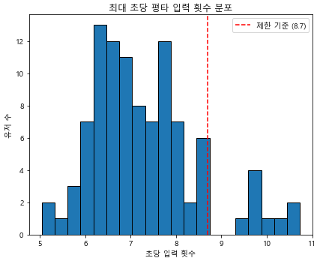
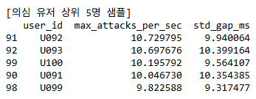
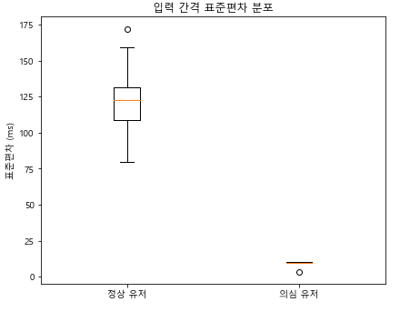
평타 입력 속도 기준 초과 유저 탐지
시스템 제한 기준인 8.7회/초를 초과한 유저가 분명히 존재.
전체 100명 중 약 10명(10%)이 이 기준을 넘음 → 일반적인 연타 범위를 벗어남.
2. 표준편차 기준 정합성
std_gap_ms(입력 간격의 표준편차)가 낮을수록 기계적 입력일 가능성 증가.
의심 유저군은 표준편차가 10ms 내외로, 일반 유저의 100ms 대비 10배 더 일정한 패턴 보임.
이는 자동화된 매크로 입력의 특성과 일치함.
3. 의심 유저 상위 5명 샘플
대부분 10회/초 이상, 표준편차 6~14ms 수준.
통계적 분리 기준으로도 정상군과 명확히 구분 가능.

Slide 6
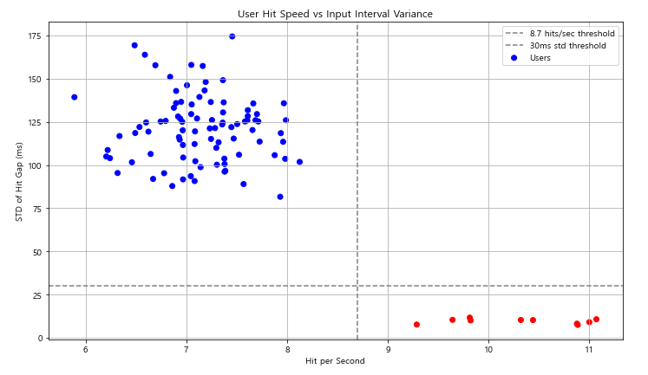
정상 유저 90명: hit_per_sec 평균 7.2, std_gap_ms 평균 120ms.
매크로 유저 10명: hit_per_sec 평균 10.5, std_gap_ms 평균 10ms.
탐지 기준 설정
hit_per_sec > 8.7
std_gap_ms < 30 → 둘 다 만족하면 매크로 의심(suspicious=True)
시각화
빨간 점: 의심 유저
회색 선: 탐지 기준선 표시

Slide 7

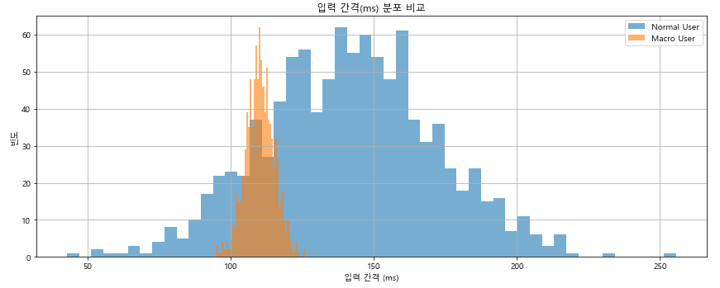
평균 입력 간격(mean_gap_ms): 매크로는 110ms, 일반 유저는 138ms로 매크로가 더 빠름.
표준편차(std_gap_ms): 매크로는 5ms로 거의 일정한 주기, 일반 유저는 30ms 이상으로 넓은 분포.
입력 주기 안정성 계수(stability_coeff): 매크로는 0.04 수준으로 매우 안정적, 일반 유저는 0.22로 더 불규칙.
첨도(kurtosis): 두 그룹 모두 거의 정규분포. 다만 일반 유저는 약간 평탄한 분포(음수), 매크로는 정규에 가까움.

Slide 8
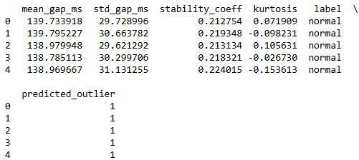
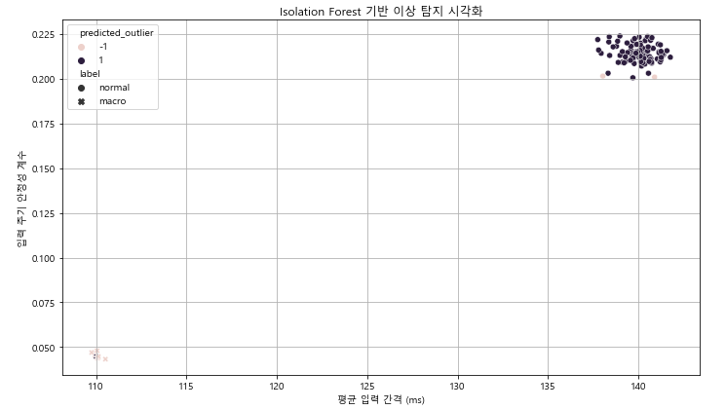
오른쪽 상단의 군집: 대부분의 정상 유저들이 분포. 평균 입력 간격(mean_gap_ms)은 약 140ms, 안정성 계수(stability_coeff)는 0.21~0.22 정도.
왼쪽 하단, 빨간 십자가(x) 마커: predicted_outlier = -1, 즉 모델이 이상치로 분류한 샘플들. 평균 간격이 110ms 이하, 안정성 계수도 0.05 이하로 매우 규칙적이고 빠른 입력 패턴을 보여주는 유저입니다. 이는 설계한 매크로 유저의 전형적인 특성.

Slide 9

지표 | 값 | 해석
Precision | 0.818 | 탐지된 매크로 중 81.8%가 실제 매크로 (→ FP가 2건 존재)
Recall | 0.900 | 실제 매크로 유저 중 90%를 잡아냄 (→ FN이 1건 존재)
F1 Score | 0.857 | Precision과 Recall의 조화 평균 → 균형 잡힌 성능
Accuracy | 0.973 | 전체 110명 중 107명을 맞춤 (정확도 매우 높음)
Precision: 매크로라고 판단한 것 중 실제 매크로인 비율 → 오탐(False Positive)이 적을수록 높음
Recall: 실제 매크로 중에서 얼마나 잘 잡아냈는가 → 누락(False Negative)이 적을수록 높음
F1 Score: Precision과 Recall의 조화 평균
Accuracy: 전체 유저 중 예측이 맞은 비율

Slide 10
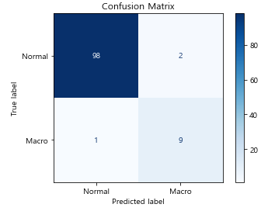
TP (True Positive): 9 → 매크로를 맞게 탐지
FP (False Positive): 2 → 정상 유저를 잘못 탐지
FN (False Negative): 1 → 매크로를 놓침
TN (True Negative): 98 → 정상 유저를 정상으로 판단
정상 유저 보호 관점에서 안정적: FP가 2건뿐이라 잘못 제재될 유저 수가 매우 적음.
탐지 민감도도 높음: Recall이 0.9로 매크로 유저 대부분을 잘 잡아냄.
선의의 피해 최소화와 위반자 적발의 균형이 잘 잡힌 모델이라 평가 가능.
다만, 비인가 유저(매크로)를 완벽히 제거하진 못했으며 (1명 놓침), 약간의 정당한 유저 오탐 가능성(FP 2건)이 존재.

Slide 11
한계점 및 리스크
완전 자동 제재는 불가능, 오탐 가능성 존재
고속 타건 사용자 vs 매크로 구분의 어려움
탐지 임계값 조정 시 정책 일관성 문제 발생 우려
운영자 후속 검토 및 수동 판단 병행 필요
누락
과잉제재
장비변수

Slide 12
맺음말 및 제안사항
행동 로그 기반 이상 탐지
UI 입력 로그 등 보조 데이터 통합 필요
실시간 탐지 시스템 구축: 주기적 지표 모니터링 → 운영자 알림 시스템 연동
커뮤니티와의 소통 채널 강화: 유저분들이 납득 가능한 기준 마련

